Slide 1
Die vier
Prinzipien der österreichischen Bundesverfassung

Slide 2
Gliederung
1. Allgemeines zur Bundesverfassung
2. Die Prinzipen der Bundesverfassung
2.1 Republikanisches Prinzip
2.2 Demokratisches Prinzip
2.3 Bundesstaatliches Prinzip
2.4 Rechtsstaatliches Prinzip
2.5 Kurzfassung der Prinzipinhalte
3. Andere Länder – andere Sitten

Slide 3
1. Allgemeines zur Bundesverfassung
Verfassungsgesetze und Bestimmungen des Bundesrechtes
  Gesetze
  Einzelne Bestimmungen
  Staatsverträge
Beschluss 1920
Unterbrechung 1933 - 1945

Slide 4
2. Prinzipien
Republikanisches Prinzip
Demokratisches Prinzip
Bundesstaatliches Prinzip
Rechtsstaatliches Prinzip
Weiterhin gelten das rechtsstaatliche und liberale Prinzip für einen geregelten, fairen und menschlichen Umgang mit der Beschließung und Einhaltung der Gesetze.

Slide 5
2.1 Das Republikanische Prinzip
Republik: röm. Res publica „öffentliche Sache“
Auf Zeit gewählter Präsident
Funktion des Staatsoberhauptes
Verschiedene Formen
Parlamentarische Republik
  Repräsentant des Staates
  Bedeutsame politische Rechte

Slide 6
2.2 Das Demokratische Prinzip
Staatsvolk = Träger der Staatsgewalt
Geheime und freie Wahlen
Demokratie:
  Volk hat Mitbestimmungsrechte
  Mehrere Parteien
  Grund- und Freiheitsrechte
  Freie Entfaltung möglich
  Respekt an die Würde des Menschen

Slide 7
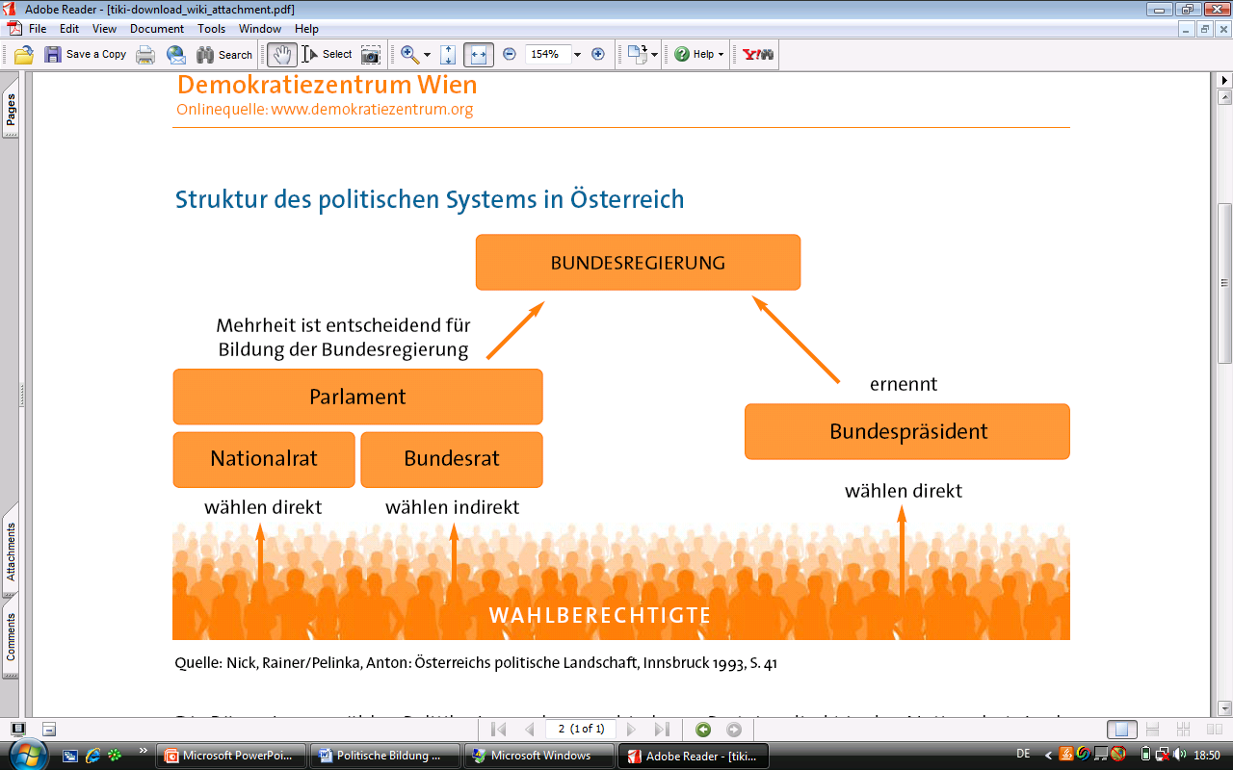

Slide 8
2.3 Das Bundesstaatliche Prinzip
Zusammenschluss mehrerer selbstständiger Staaten
Aufteilung von Staatsgewalt und politischer Macht
Bundesgesetze
  Bundesrat als Ländervertretung
Landesgesetze
  Bundesregierung

Slide 9
2.4 Das Rechtsstaatliche Prinzip
Verfassung als Grundlage für alle Gesetze
Aufgaben der Rechtsordnung:
  Höchstmaß an Freiheit für Bürger
  Verhinderung des Mißbrauchs der Freiheit anderer Personen
  Verbindliche Regelung der Rechte und Pflichten der Menschen gegenüber der staatlichen Gemeinschaft

Slide 10
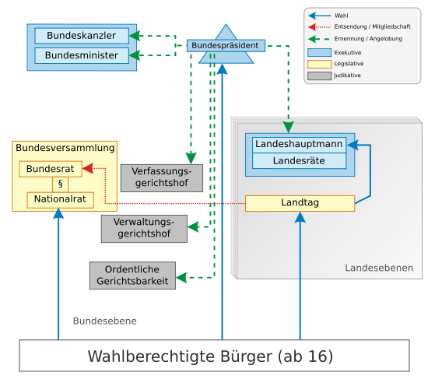

Slide 11
2.5 Kurzfassung der Prinzipinhalte
Republikanisches Prinzip
  Österreichs Staatsoberhaupt ist der vom Volk auf Zeit gewählte Bundespräsident.
Demokratisches Prinzip
  Das Volk hat politische Mitbestimmungsrechte – freie und geheime Wahlen.
Bundesstaatliches Prinzip
  Die Republik Österreich besteht aus neun selbstständigen Bundesländern.
Rechtsstaatliches Prinzip
  Alle Gesetze bauen auf der Verfassung auf. Alle Handlungen des Staates müssen gesetzlich gedeckt sein.

Slide 12
3. Andere Länder – andere Sitten
Präsidentschaftsrepublik
  Der Präsident hat weitgehend politische Rechte. So ist zum Beispiel der amerikanische Präsident sowohl Staatsoberhaupt als auch Regierungschef.

Slide 13
Monarchie
  Staatsform mit Monarch, Repräsentant
  Gesetze in seinem Namen
  In der Regel durch Erbfolge
  ( König, Kaiser, Schah, Sultan, Herzog, Zar,…)
  Ursprüngliche Alleinherrscher
  Verlust an politischer Macht in geschichtlicher Entwicklung
  Heutzutage meistens nur noch oberster Repräsentant ohne politische Macht
  Z.B.

Slide 14
Regierungsform Diktatur
  Keine politischen Mitbestimmungsrechte des Volkes
  Keine oder nur Scheinwahlen
  Einparteienstaat oder Militärdiktatur (keine)
  Willkürherrschaft
  Grund- und Freiheitsrechte verweigert
  Die Diktatur zwingt alle Bürger unter das Joch einer Einheitsmeinung. Gegner der herrschenden Gesinnung werden unterdrückt.

Slide 15
Zusammenfassung
    Themenspezifische Befragung zur Wiederholung
    Fragen der Zuhörer
    Auswertung der Handouts zur Richtigstellung des übermittelten Unterrichtsstoffs

